Slide 1
Elva valla üldplaneeringu avalik arutelu 11.10.2023

Slide 2
Tänased teemad
Üldplaneeringule
täiendava kaasamise ajal esitatud arvamuste tutvustus,
arvamuste osas võetud seisukohad ning
arutelu.

Slide 3
Üldplaneeringu (ÜP) protsess
ÜP on koostamise lõppjärgus, läbinud avalikud väljapanekud ja arutelud, asjakohaste arvamuste alusel on ÜP-d täiendatud.
Vald soovib ÜP kehtestada, enne kehtestamist on vajalik saada ministri heakskiit. ÜP esitati märtsis Rahandusministeeriumile.
Minister heakskiitu kehtestamiseks ei andnud ja tagastas selle puudutatud isikutega täiendava kaasamise korraldamiseks.
Vallavalitsus korraldas juunis-juulis täiendava kaasamise:
- isikutega, kelle maal soovib Transpordiamet laiendada 10m tänava kaitsevööndit 30m tee servast Rõngu, Rannu ja Puhja ja alevikes;
- isikutega, kelle maa jääb väärtusliku metsamaastiku koosseisu;
- isikutega, kelle maa jääb Tartu-Valga raudteetrassi kavandatava õgvenduse alla.
Kokku laekus 11 arvamust, nende hulgas 2 arvamust maa juhtotstarbe määramise osas.
Vallavalitsus arutas esitatud arvamusi ning andis arvamustele seisukohad. Täna tutvustame esitatud arvamusi ja vallavalitsuse seisukohti.

Slide 4
Esitatud arvamused (tee kaitsevööndi laiendamine Rõngu, Rannu ja Puhja alevikes)
Esitatud arvamused Rõngu alevik
Vastuväide Rõngu alevikus tee kaitsevööndi laiendamisele. Tegemist on asula keskusega, mitte hajaasustus piirkonnaga. Nimetatud muudatus kahjustaks kogukondlikke huvisid, kinnistu omaniku ärihuvisid, vähendaks kinnistu väärtust ja otstarvet ning ei võimaldaks hoonestamisel järgida ajaloolist välja kujunenud asulasisest hoonestusjoont. Seaduses ette nähtud 10 meetri laiune tee kaitsevöönd arvates tee servast on täiesti piisav. Mõttetud keelud ja piirangud ei avita edendada Eesti ühiskondlikku elu.

Slide 5
Esitatud arvamused (tee kaitsevööndi laiendamine Rõngu, Rannu ja Puhja alevikes)
Esitatud arvamused Rõngu alevik
Ei nõustu Transpordiameti ettepanekuga suurendada riigitee kaitsevööndit, mis piirab seadusevastaselt maaomanike õigusi. Omandi kitsendamine tänava kaitsevööndi suurendamisel ei ole põhjendatud ning ei võimalda parema ja ohutuma ruumi kujundamist. Teelõikudel, kus kaitsevööndit laiendatakse, on hoonestusjoon välja kujunenud. Tee kaitsevööndis kehtivad piirangud ei tulene õigusaktidest ja ei ole ka vajalikud Rõngu aleviku piires oluliselt muudetavate teelõikude osas.
Sooviksin teada mille pärast teekaitsevööndi suurendatakse? Varem oli 10 m nüüd plaanis 30 m. Sooviks konkreetset vastust mis sellega muutub. Tegemist Rõngu aleviku kinnistuga Tartu mnt-l. Mida peaksin teadma mis mind ees ootab.

Slide 6
Esitatud arvamused (tee kaitsevööndi laiendamine Rõngu, Rannu ja Puhja alevikes)
Esitatud arvamused Rannu alevik
Rannus Ringtee tn 17 omanikuna ei saa kuidagi nõustuda kitsenduse ala laienemisega. Kinnistu on väga väikene ja kitsenduse ala laienedes ei oleks kinnistu kasutamine võimalik.
Millega on põhjendatud Järve tee (asulasisene tänav) nii lai kaitsevöönd üldplaneeringus? Põhjendan päringut: Tegu on asulasisese tänavaga, transiidiks on maantee (paralleelselt antud tänavaga). Kaitsevööndis asub terve rida ehitisi (k.a. alajaam) mida lammutada ei saa ega ei planeerita. Antud kaitsevöönd ei anna lisaväärtust ja kitsendab põhjendamatult maaomaniku huve.

Slide 7
Esitatud arvamused (tee kaitsevööndi laiendamine Rõngu, Rannu ja Puhja alevikes)
Esitatud arvamused Puhja alevik
Saime kirja riigi maantee laienemise kohta, on mõningad küsimused. Kuidas on planeeritud turvalisus kui maantee laieneb? Kinnistu piirneb praegu hekiga, kas see jääb ette tee ehitusele. Kui peame loovutama oma maad, kuidas kompenseeritakse seda?

Slide 8
Esitatud arvamused (tee kaitsevööndi laiendamine Rõngu, Rannu ja Puhja alevikes)
Vallavalitsuse seisukoht
Vallavalitsus nõustub kõikide arvamuste esitajatega, et Rõngu, Rannu ja Puhja alevikke läbivate riigiteede kaitsevööndi laiendamine 30-ne meetrini ei põhjendatud. Üldplaneeringu edasises menetluses jäetakse ära tee kaitsevööndi laiendamine Rõngu, Rannu ja Puhja alevikes, säilib tee kaitsevööndi laius 10 meetrit. Üldplaneeringus tehakse vastavad muudatused.

Slide 9
Vallavalitsuse selgitused (tee kaitsevööndi laiendamine Rõngu, Rannu ja Puhja alevikes)
Euroopa teedevõrgu maantee kaitsevööndi laius mõlemal pool äärmise sõiduraja välimisest servast kuni 50 m. Ülejäänud maanteede kaitsevööndi laius mõlemal pool äärmise sõiduraja välimisest servast on kuni 30 m. Maantee omanik võib kaitsevööndi laiust põhjendatud juhul vähendada.
Rõngu alevikku läbiv riigitee nr 3 (Jõhvi-Tartu-Valga) on Euroopa teedevõrgu maantee, kaitsevööndiga kuni 50 m ning Rannu ja Puhja alevikke läbivad riigiteed on kaitsevööndiga kuni 30 m.
Seaduse kohaselt on tänava kaitsevööndi laius äärmise sõiduraja välimisest servast kuni 10 meetrit. Kaitsevööndit võib laiendada kuni 50 meetrini, kui see on ette nähtud üld- või detailplaneeringus.
Seaduse kohaselt on tänav linnas, alevis või alevikus paiknev tee.

Slide 10
Vallavalitsuse selgitused (tee kaitsevööndi laiendamine Rõngu, Rannu ja Puhja alevikes)
Seadus ütleb üheselt, et linnas, alevis või alevikus paikneva tee kaitsevöönd on 10 m. Seadusandlus ei näe ette erandeid olenevalt sellest, kas tegu on Euroopa teedevõrgu maanteega või muu maanteega, mõlemal juhul on maantee alevikku läbivas osas tegemist tänavaga, mille kaitsevöönd on 10 m.
Üldplaneeringu koostamisel avaldas Transpordiamet Rõngu, Rannu ja Puhja alevikes teatud lõikudes soovi tänava kaitsevööndi laiendamiseks 10-lt m 30-le m. Üldplaneeringu koostamise protsessis leiti koostöös lahendus, mis rahuldas Elva valda ja Transpordiametit ning Transpordiamet kooskõlastas selle alusel üldplaneeringu.

Slide 11
Vallavalitsuse selgitused (tee kaitsevööndi laiendamine Rõngu, Rannu ja Puhja alevikes)
Täiendava kaasamise jooksul avaldas 7 isikut arvamust, et tänava kaitsevööndi laiendamine rikub nende õigusi ja nad ei soovi seda.
Vallavalitsus nõustub esitatud arvamustega ning selgitab täiendavalt, et üldplaneeringuga on määratud Rõngu, Rannu ja Puhja alevike edasine ruumiline areng. Mh. on määratud juhtotstarve aladele, millel nähakse ette tihedam asustus.
Alevikud on olemuselt linnalised keskkonnad, kus tänavaäärsetel kruntidel on väljakujunenud hoonestus ja ehitusjoon, piirded ning haljastus. Maakasutuse juhtotstarbe määramisel on arvestatud tulevikus tihedama asustuse ulatusega. Ka olemasoleva tihedama asustuse laienemisel tuleb ruumilisest kaalutlusest jätkata sama ehitusjoonega, seda nii hoonete kui piirete osas.

Slide 12
Vallavalitsuse selgitused (tee kaitsevööndi laiendamine Rõngu, Rannu ja Puhja alevikes)
Kaitsevööndis tegutsemisega peaks kinnisasja omaniku õigusi riivama vähimal võimalikul viisil. Varasema koostöö raames Transpordiametiga ei ole tee kaitsevööndite osas välja toodud kohapõhiseid põhjendusi, miks on antud asukohas vajalik tee kaitsevööndi laiendamine. On olnud üldine vajadus seda Rõngu, Rannu ja Puhja alevikes teha.
Laiendamissooviga kaitsevööndiga maade omanikud on juhtinud valla tähelepanu, et kaitsevööndi laiendamisega seatakse valla pool täiendavaid nõudeid, mis võivad muuta maa kasutamist. Ka ministeerium on välja toonud, et tee kaitsevööndi laiendamise alal asuvate kinnisasjade omanikke tuleb käsitleda puudutatud isikutena. Puudutatud isikuteks planeerimisseaduse mõistes on isikud, kelle õiguseid võib planeering puudutada ehk isikud, kelle põhiseadusest tulenevaid õiguseid – eelkõige õigust enda omandi kasutamiseks – võib planeering riivata.

Slide 13
Vallavalitsuse selgitused (tee kaitsevööndi laiendamine Rõngu, Rannu ja Puhja alevikes)
Kaitsevööndi suuruse nõue ei ole siseriiklikult rangelt kindlaks määratud (sh Euroopa teedevõrgu maantee) ning kaitsevööndi suuruse määramisel on antud vastavale siseriiklikule haldusorganile kaalutlusõigus. Haldusorgan peab seega kaitsevööndi määramisel arvestama mh nende isikute õigustega, keda antud otsus mõjutada võib – eelkõige teeäärsete kinnistute omanike õigustega ning hindama, kas nõue on proportsionaalne ja vajalik.
Eeltoodust lähtuvalt ei pea vallavalitsus piisavalt põhjendatuks tänava kaitsevööndi laiendamist Rõngu, Rannu ja Puhja alevikes. Vallavalitsus ja Transpordiamet jäävad kaitsevööndite laiendamise vajaduse osas eri arvamusele.

Slide 14
Esitatud arvamused (väärtuslikud metsamaastikud)
Esitatud arvamus
Arvata Annikoru külas Kasemetsa kinnistu välja väärtusliku metsamaastiku koosseisust, kuna kinnistu sihtotstarve on elamumaa ning kinnistut soovitakse sihtotstarbeliselt kasutada.
Vallavalitsuse seisukoht
Väärtusliku metsamaastiku koosseisu arvati Kasemetsa kinnistu väike lõunapoolne metsaga kaetud ala, kuid arvamusega arvestatakse. Üldplaneeringus tehakse muudatused.

Slide 15
Esitatud arvamused (väärtuslikud metsamaastikud)
Esitatud arvamus
Arvata Annikoru külas Metsalombi ja Põllulombi kinnistud välja väärtusliku metsamaastiku koosseisust. Omanik soovib kinnistutel tegeleda ettevõtlusega, kitsenduste tõttu tekivad kohustused ja kulutused, mis ei ole proportsionaalsed. Annikoru külas asub ca 22 hektari suurune park, mis tagab külaelanike vajadused puhkeharjumuste osas.
Vallavalitsuse seisukoht
Väärtusliku metsamaastiku koosseisu arvati väike osa Põllulombi kinnistust ning valdav osa Metsalombi kinnistust. Vallavalitsus nõustub, et Annikoru külas asub munitsipaalomandis 2 maaüksust Annikoru park ja Pargiääre, mõlema juhtotstarve on roheala. Kinnistud on üldkasutatavad ning tagavad külaelanike vajadused puhkamiseks. Arvamusega arvestatakse, üldplaneeringus tehakse muudatused.

Slide 16
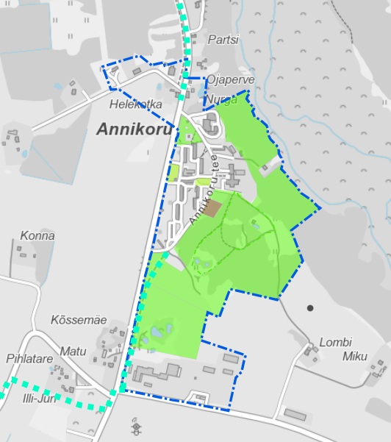
Väärtuslikud metsamaastikud
Eesmärk- hoida asulate ümber liigirikast keskkonda, mis pakub esteetilist elamust ja võimalusi puhkamiseks ja liikumiseks.
Tingimused – raied kooskõlastada KOViga, raied sobitatult maastikuga lankidena, vältida tuulekoridoride teket, teede-radade äärde jäetakse lageraiele tavapärasest rohkem säilikpuid või gruppe, uue metsa istutamise kohustus 2.aasta jooksul.

Slide 17
Esitatud arvamused (maakasutuse juhtotstarve)
Esitatud arvamus
Elva linnas Palu tee 30 maakasutuse juhtotstarve taastada reoveepuhasti kujast vabal alal väikeelamumaana sarnaselt kehtivale Elva linna üldplaneeringule.
Vallavalitsuse seisukoht
Üldplaneeringus taastatakse väikeelamumaa juhtotstarve sarnaselt kehtivale Elva linna üldplaneeringule. ÜP seletuskirjas kajastatakse reoveepuhastit kui haisuhäiringuga objekti ning kirjeldatakse puhastist tulenevaid mõjusid selle vahetus läheduses. Antakse häiringu leevendamise tingimused. Juhtotstarbe taastamisest informeeritakse Palu tee 30 kinnistu piirinaabreid.

Slide 18
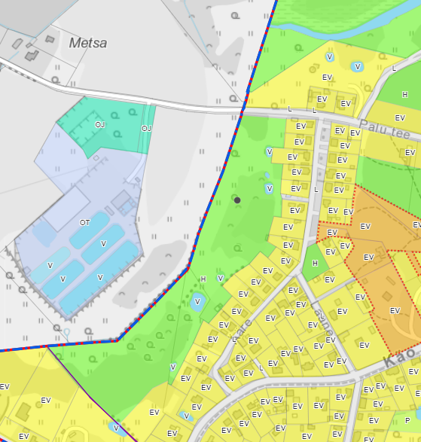
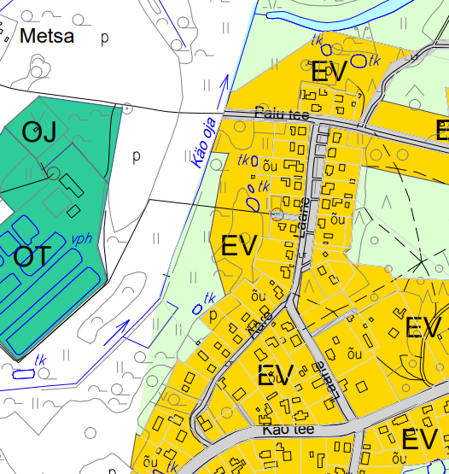
Palu tee 30 maakasutus valla ÜP Palu tee 30 maakasutus Elva linna ÜP

Slide 19
Esitatud arvamused (maakasutuse juhtotstarve)
Esitatud arvamus
Hellenurme külas Jõe vkt 4 maakasutuse juhtotstarve taastada sarnaselt kehtivale Palupera valla üldplaneeringule väikeelamumaana.
Vallavalitsuse seisukoht
Arvamusega arvestatakse ning Jõe 4 vkt kinnistul näidatakse väikeelamumaa juhtotstarve (EV) ka hajaasustuses, kus valdavaks juhtotstarbeks on maalise asustuse ala (MA). Kinnistu osa jääb teisel pool Elva jõge maalise asustuse alale, katastriüksuse sihtotstarve on 100% elamumaa ning ka maalise asustuse juhtotstarbega alal lubatud ehitada elamuid.

Slide 20
Jõe vkt 4 maakasutus valla ÜP

